Slide 1
13. 面向对象程序设计

Slide 2
内容
新特性：函数重载、参数默认值和引用
面向对象的程序设计
基本概念
类与对象
成员函数
保护成员
构造函数&析构函数

Slide 3
1）函数重载
允许功能相近的函数在相同的作用域内以相同函数名声明，从而形成重载。方便使用便于记忆。
例：
int add(int x, int y);
float add(float x, float y);
返回值类型
形参类型不同
int add(int x, int y);
int add(int x, int y, int z);
形参个数不同

Slide 4


注意事项
重载函数的形参必须不同:个数不同或类型不同。
编译程序将根据实参和形参的类型及个数的最佳匹配来选择调用哪一个函数。
int add(int x,int y);
int add(int a,int b);
编译器不以形参名来区分
int add(int x,int y);
void add(int x,int y);
编译器不以返回值来区分
不要将功能截然不同的函数声明为重载函数，以免出现调用结果的误解、混淆。不恰当重载函数：

Slide 5
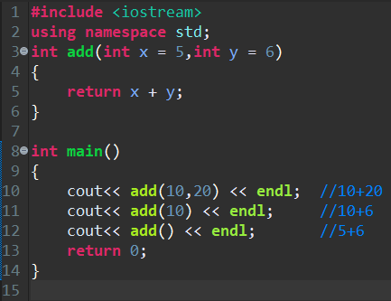
2）带默认参数值的函数
函数在声明时可以预先给出默认的形参值，调用时如给出实参，则采用实参值，否则采用预先给出的默认参数值。
例如：
Notes:
int add(int x = 5,int y = 6) {
return x + y;
}
int main() {
add(10,20);//10+20
add(10); //10+6
add(); //5+6
}

Slide 6
默认参数值的说明次序
有默认参数的形参必须在形参列表的最后，也就是说默认参数值的 #右面不能有# 无默认值的参数。
例：
int add(int x, int y = 5, int z = 6);//正确
int add(int x = 1, int y = 5, int z);//错误
int add(int x = 1, int y, int z = 6);//错误

Slide 7
默认参数值与函数的调用位置
3.3 带默认参数值的函数
1）如果一个函数有原型声明，且原型声明在定义之前，则默认参数值必须在函数原型声明中给出；
2）如果只有函数的定义，则默认参数值需在函数定义中给出。
int add(int x = 5,int y = 6);
//原型声明在前
int main() {
add();
return 0;
}
int add(int x, int y) {
//此处不能再指定默认值
return x + y;
}
int add(int x = 5, int y = 6) {
//只有定义，没有原型声明
return x + y;
}
int main() {
add();
return 0;
}

Slide 8
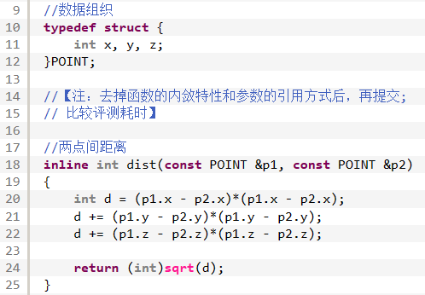
3) 引用 &
C++ 提供引用机制，通过“别名”操作使用变量、对象，简化数据传递，提升效率。
函数参数可以采用别名方式
别名形参的安全保护机制

Slide 9
关于引用（reference）
例子
int &y = x;
某个内存的别名
reference不需要dereference即可直接获取到指向的内存空间的值。例如上例中，直接y就可以获取reference y所指向的内存空间的值，而不需要*y来获取。
reference的赋值操作也不需要取地址符来赋值，可以直接通过变量名，例如上例中，int &y = x, 而不需要 int &y = &x;
reference 在申明的时候就必须要有初始值，而且reference变量指向的内存地址是不能变化的，不像pointer那样可以很灵活的重新指向其他地址。

Slide 10
内容
新特性：函数重载、参数默认值和引用
面向对象的程序设计
基本概念
类与对象
成员函数
保护成员
构造函数&析构函数

Slide 11

面向对象的雏形：结构体
结构体名
特点及用途
作为一个整体对待：可作为自定义的数据类型
有不同类型的数据成员
用于描述某客观实体不同侧面的信息，即成员有内在逻辑关联
自定义类型到实体：结构体变量, 通过结构体变量，在成员中存取数据，所有成员可访问
直接支持 = 运算(整体性的体现)
typedef struct student
{
int num;
char name[20];
char sex;
int age;
float score;
char addr[30];
}STUDENT ;
主要不足之处：
不同数据装配在一起了，缺乏必要的保护策略，人名默认公开，但家庭地址默认不公开
缺乏对客观实体【行为方式】的体现
不能表现不同类型客观实体之间的区别和【联系】
成员类型和名称
类型名

Slide 12


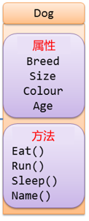

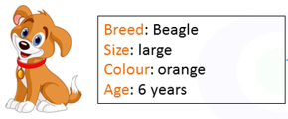
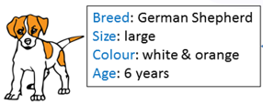

类
对象
狗
Bulldog
Beagle
German Shepherd

Slide 13
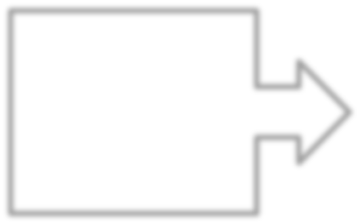












面向对象的方法
将数据及对数据的操作方法封装在一起，作为一个相互依存、不可分离的整体——对象。
对同类型对象抽象出其共性，形成类。
类通过一个简单的外部接口，与外界发生关系。
对象与对象之间通过消息进行通信。
一类 事物
共同属性 → 数据结构 行为 → 函数
类
class
抽象
封装
Data Function

Slide 14
面向对象的方法（续）
1.2 面向对象的方法 -> 1.2.1 面向对象方法的由来
优点：
程序模块间的关系更为简单，程序模块的独立性、数据的安全性就有了良好的保障。
通过继承与多态性，可以大大提高程序的可重用性，使得软件的开发和维护都更为方便。
对象 = 数据结构+算法
程序 =（对象+对象+…+对象）+消息

Slide 15
面向过程的程序设计方法
最早的程序
目的：用于数学计算
主要工作：设计求解问题的过程
缺点：对于庞大、复杂的程序难以开发和维护
设计思路
自顶向下、逐步求精。采用模块分解与功能抽象，自顶向下、分而治之。
程序结构：
按功能划分为若干个基本模块，形成一个树状结构。
各模块间的关系尽可能简单，功能上相对独立；每一模块内部均是由顺序、选择和循环三种基本结构组成。
其模块化实现的具体方法是使用子程序。
程序 = 数据结构 + 算法
= 变量 + 函数

Slide 16
面向对象的基本概念——对象
1.2 面向对象的方法
一般意义上的对象：
现实世界中一个实际存在的事物。
可以是有形的（比如一辆汽车），也可以是无形的（比如一项计划）。
是构成世界的一个独立单位，具有
静态特征：可以用某种数据来描述
动态特征：对象所表现的行为或具有的功能
面向对象方法中的对象：
是系统中用来描述客观事物的一个实体，它是用来构成系统的一个基本单位。对象由一组属性和一组行为构成。
属性：用来描述对象静态特征的数据项。
行为：用来描述对象动态特征的操作序列。

Slide 17
面向对象的基本概念——类
面向对象方法中的"类"
具有相同属性和行为的一组对象的集合
为属于该类的全部对象提供了抽象的描述，包括属性和行为两个主要部分。
类与对象的关系： 犹如模具与铸件之间的关系，一个属于某类的对象称为该类的一个实例。

Slide 18
面向对象的特性——封装
把对象的属性和服务结合成一个独立的系统单元。
尽可能隐蔽对象的内部细节。对外形成一道屏障，只保留有限的对外接口使之与外部发生联系。
具体地，即把客观事物封装成抽象的类
类可以把自己的数据和方法只让可信的类或者对象操作
对不可信的进行信息隐藏。
这种机制可以保护对象的数据不被外部随意访问和修改，同时提高代码的可维护性和复用性。

Slide 19
面向对象的特性——继承
继承对于软件复用有着重要意义，是面向对象技术能够提高软件开发效率的重要原因之一。
允许创建一个新类（子类）来继承现有类（父类）的属性和方法。
子类继承了父类的所有非私有属性和方法
还可以定义自己特有的属性和方法
例如，轮船可作为一个一般类，客轮是继承于轮船类的是一个特殊类(子类）。
这种机制可以在已有的代码基础上进行扩展和定制，提高代码的复用性和可维护性。

Slide 20
面向对象的特性——多态
多态是指在一般类中定义的属性或行为，被特殊类继承之后，可以具有不同的数据类型或表现出不同的行为。
这使得同一个属性或行为在一般类及其各个特殊类中具有不同的语义。
例如：
数的加法 -> 实数的加法 -> 复数的加法

Slide 21
类
C++封装的基本单元，将数据和函数封装在一起
class Clock {
public:
void setTime(int newH, int newM, int newS); void showTime();//成员函数
private:
int hour, minute, second;//成员数据
};

Slide 22
类的定义
类是一种用户自定义类型，声明形式：
class 类名称
{
public:
公有成员（外部接口）
private:
私有成员
protected:
保护型成员
}
语法
class 类名 { };
类名
通常首字母大写，名词
成员函数
同函数的声明
成员数据
同变量的声明
存储控制
public, private, protected
class Clock {
public:
void setTime(int newH, int newM, int newS); void showTime();
private:
int hour, minute, second;
};

Slide 23

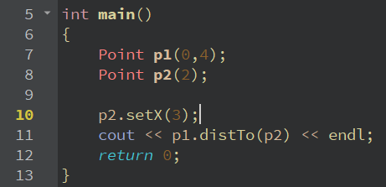
公有类型成员
在关键字public后面声明，它们是类的外部接口，任何外部函数都可以访问 公有类型数据和函数。

Slide 24
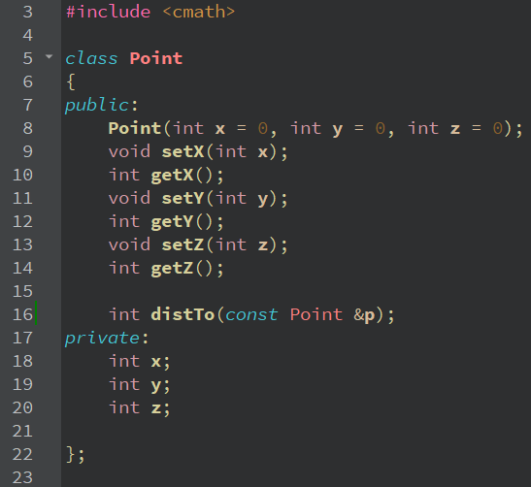
public, private, protected
public : 可以被任意实体访问
private: 只允许本类的成员函数访问
protected: 只允许子类及本类的成员函数访问

Slide 25
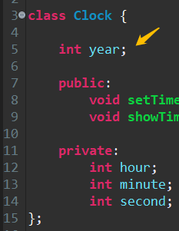
私有类型成员
在关键字private后面声明，只允许本类中的函数访问，而类外部的任何函数都不能访问。
如果紧跟在类名称的后面声明私有成员， 则关键字private可以省略（默认）。
通过getter/setter 方法操作私有数据

Slide 26
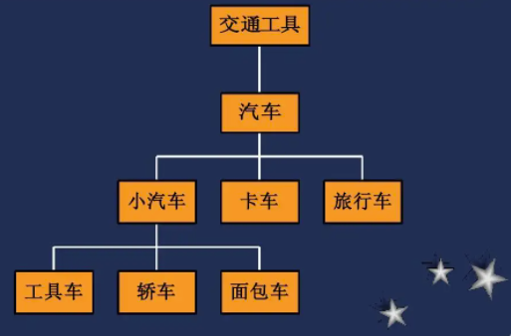
保护类型成员
在关键字protected后面声明，
与private类似，其差别表现在继承与派生时对派生类的影响不同。

Slide 27
类与对象
类
具有相同属性和行为的一组对象的集合，它为属于该类的全部对象提供了统一的抽象描述，其内部包括属性和行为两个主要部分。
对象
类的对象是该类的某一特定实体，可以理解为类类型的变量。
声明对象的形式：
类名 对象名；
例：Clock myClock;
类中成员互相访问：直接使用成员名
从类外访问：
使用“对象名.成员名”方式访问 public 属性的成员

Slide 28
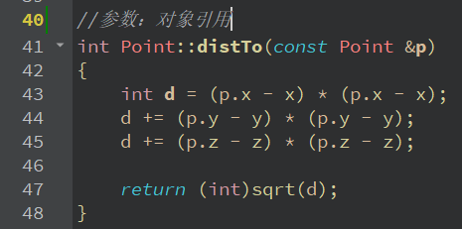
对象
类的对象是该类某一特定实体，即类似类型的变量。
声明形式： 类名 对象名；
例：Clock myClock;
类中访问
成员间直接互访
成员函数访问同类对象的 私有成员:
类外访问: 使用“对象名.成员名”方式访问 public 属性的成员
distTo中访问 x, y, z
distTo函数 中使用 p.x, p.y, p.z

Slide 29
举例：
class Clock
{
public:
void setTime(int newH, int newM, int newS)
{
hour = newH;
minute = newM;
second = newS;
}
private:
int hour, minute, second;
};
int main()
{
Clock myClock;
myClock.setTime(8, 30, 30);
return 0;
}
Notes:
可与struct 进行对比.struct 和 object都是变量类型，struct中只有数据和方法，object里面除了数据和方法，还有封装的规则。

Slide 30
类的成员函数
在类中说明原型，可以在类外给出函数体实现，并在函数名前使用类名加以限定。
或者直接在类中给出函数体，形成内联成员函数。
常规：类内声明，类外实现
高效：类内声明，类内实现
class Clock
{
public:
void setTime(int newH, int newM, int newS)
{
hour = newH;
minute = newM;
second = newS;
}
void showTime();
private:
int hour, minute, second;
};
void Clock::showTime()
{
cout << hour << ":" << minute << ":" << second << endl;
}
int main()
{
Clock myClock;
myClock.setTime(8, 30, 30);
myClock.showTime();
return 0;
}
运行结果：
8:30:30
Notes:
在类定义中定义的成员函数把函数声明为内联的，即便没有使用 inline 标识符；
目的：减少程序的执行时间
对于一些功能简单、规模较小又频繁使用的函数，可以设计为内联函数。
声明时使用关键字 inline。
编译时在调用处用函数体进行替换,节省了参数传递、控制转移等开销。
注意：
内联函数体内不能有循环语句和switch语句。
内联函数的声明必须出现在内联函数第一次被调用之前。
对内联函数不能进行异常接口声明。
编译器并不承诺将inline修饰的函数作为内联。在现代编译器中，没用inline修饰的函数也可能被编译为内联。

Slide 31
成员函数说明
函数showTime() 全名是 Clock::showTime()
类名的用处是指出showTime()是类 Clock的一个成员函数
没有类名的函数称为非成员函数
:: 叫作用域区分符
Notes:
作用域区分符
作用域运算符
等
要区分成员函数 和 非成员函数。

Slide 32
成员函数的位置
定义在类中
一般规模较小，不允许使用swtich语句，常常是内联函数（后面马上介绍）
此时成员函数前面不加类名和::
定义在类外部
对于较大的成员函数，通常放在类之后，其他的文件中定义。
C++中，类的定义通常在头文件中，而将函数的定义放在其他文件中。以避免函数的定义被编译多次
可以将类的定义看作是类的外部接口，而成员函数的定义看作是类的内部实现
此时成员函数前面需要加类名 和 ::
Notes:
类定义放在 .h
函数定义放在.cpp
文件

Slide 33
内联函数*
对于一些功能简单、规模较小又频繁使用的函数，可以设计为内联函数。
声明时使用关键字 inline。
编译时在调用处用函数体进行替换,节省了参数传递、控制转移等开销。
注意：
内联函数体内不能有循环语句和switch语句。
内联函数的声明必须出现在内联函数第一次被调用之前。
对内联函数不能进行异常接口声明。
编译器并不承诺将inline修饰的函数作为内联。在现代编译器中，没用inline修饰的函数也可能被编译为内联。

Slide 34
4.2 类和对象 —— 4.2.2 类成员的访问控制
inline void Clock::showTime() {
cout << hour << ":" << minute << ":" << second;
}
或者：
class Clock{
public:
void setTime(int newH = 0, int newM = 0, int newS = 0);
void showTime() { cout << hour << ":" << minute << ":" << second; }
private:
int hour, minute, second;
}
*

Slide 35
调用成员函数
class Clock
{
public:
void setTime(int newH, int newM, int newS)
{
hour = newH;
minute = newM;
second = newS;
}
void showTime();
private:
int hour, minute, second;
};
void Clock::showTime()
{
cout << hour << ":" << minute << ":" << second << endl;
}
int main()
{
Clock myClock;
myClock.setTime(8, 30, 30);
myClock.showTime();
return 0;
}
必须指明对象和成员名
如此调用，可否？
showTime();
Clock::showTime();
//错误！showTime() 是哪个类的成员？
//错误！应调用具体某个对象的成员，而不是类
Notes:
这里是特指与前面页内容关联。 并非说上面的代码一定错。 当 Clock::showTime()是静态成员函数时，是可以如此调用的。
如果Clock类如前面的定义。
没有生成对象时，事物是不存在的，因此外部不能调用。

Slide 36
用指针调用成员函数
对象可以用指针来引导
#include "Clock.h"
void func(Clock * ps){
ps ->showTime();
}
void main(){
Clock myClock; //声明一个对象，属于Clock类
func(&myClock);//将对象的地址传递给函数的参数
}
Notes:
如何修改前面的例子程序，使用指针来调用函数。

Slide 37
用引用传递来访问成员函数
采用对象的引用来调用成员函数，形式和使用对象来调用一致。
#include "Clock.h"
void func(Clock& refsClock){
refsClock.showTime();
}
void main(){
Clock myClock; //声明一个对象，属于Clock类
func(myClock);//相当于 对myClock的对象起了别名refsClock，传到函数内部
}

Slide 38
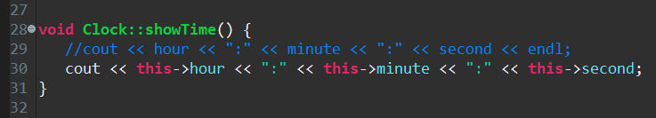
隐含形参：this指针/地址
假设一个Clock类的对象myClock，在执行myClock.showTime()时，成员函数实际接收到了该对象的地址，并将这个地址赋值给隐含形参 this。所有对成员的访问都隐含地加上了前缀 this->
this 指针的重要用途之一：解决形参与成员数据项的同名问题

Slide 39
在成员函数中访问成员
在成员函数中，可以访问数据成员或其他成员函数
class Clock{
public:
void setTime(int newH = 0, int newM = 0, int newS = 0){
hour=newH;
minute=newM;
second=newS;
}
void showTime() {
cout << hour << ":" << minute << ":" << second;
}
private:
int hour, minute, second;
}
Notes:
数据和成员函数被封装到同一块内存空间

Slide 40
重载成员函数
函数名称相同，参数不同，称为函数重载
参数的类型、个数
上述有一个不同，就是参数不同
注意，一个类的成员函数与另一个类的成员函数同名，不是重载
class Clock{
public:
void showTime();
void showTime(String format);
}
Notes:
不同作用域下的同名函数，不是重载。

Slide 41
思考：自己尝试实现下面两个函数
class Clock{
public:
int calDiff(int h, int m, int s);
int calDiff(Clock& c);
private:
int hour;
int minute;
int second;
}
Notes:
通过函数名，即可猜其功能。
计算时间差。

Slide 42
内容
新特性：函数重载、参数默认值和引用
面向对象的程序设计
基本概念
类与对象
成员函数
保护成员
构造函数&析构函数

Slide 43
为何要保护成员（封装隐藏）
使得应用程序更加可靠和易于维护
保护类的内部数据不被随意修改
限制类与外部世界的接口
减少类与其他代码的关联程度
当类的内部实现修改时，只要接口不变，外部调用它的程序不用改动
难被改、重隐私、低耦合、易升级

Slide 44
将hour设置为受保护的成员，外界对hour的修改只能通过setHour函数来进行。避免了错误的赋值操作。
class Clock{
public:
bool setHour(int newH = 0){
if ((newH < 0) || (newH > 23)){//校验值的有效性
cout <<"the hour must be inside the range of [0,23]";
return false;
}
hour = newH;
return true;
}
private:
int hour, minute, second;
};

Slide 45
构造函数
构造函数：在对象被创建时调用的函数
使用特定的值创建对象，将对象初始化为一个特定的初始状态。
在对象创建时被自动调用
构造函数名与类名相同，且没有返回值；
通常为公有函数。
构造函数可以是内联函数、重载函数、带默认参数值的函数
*

Slide 46
内容
新特性：函数重载、参数默认值和引用
面向对象的程序设计
基本概念
类与对象
成员函数
保护成员
构造函数&析构函数

Slide 47
构造函数举例
4.3 构造函数和析构函数 —— 4.3.1 构造函数
class Clock {
public:
Clock(int newH,int newM,int newS);//构造函数
void setTime(int newH, int newM, int newS);
void showTime();
private:
int hour, minute, second;
};
*

Slide 48
4.3 构造函数和析构函数 —— 4.3.1 构造函数
//构造函数的实现：
Clock::Clock(int newH, int newM, int newS) {
hour = newH;
minute = newM;
second = newS;
}
//建立对象时构造函数的作用：
int main() {
Clock c(0,0,0); //此处将自动调用构造函数
c.showTime();
return 0;
}
*

Slide 49
构造函数的必要性
如果右侧代码可行，那么就实际绕过成员函数访问私有的数据成员了
对比结构体的初始化
struct Clock{
int hour;
int minute;
int second;
};
void func(){
Clock c = {10, 10, 10};
}
Class Clock{
public:
//公有成员......
private:
int hour;
int minute;
int second;
};
void func(){
Clock c = {10, 10, 10};//error
}
Notes:
构造函数和 setTime 函数的区别， 很多时候我们需要生成的对象必须具备部分属性值

Slide 50
默认的构造函数
如果程序中未声明，则系统自动产生出一个默认构造函数，其参数列表为空。
一个类只能有一个默认构造函数。
调用时不需要参数的构造函数，都可以是默认构造函数。
在类中可以自定义无参数的构造函数，是默认构造函数
全部参数都有默认形参值的构造函数也可以是默认构造函数
如果下面两个都是默认构造函数，如果在类中同时出现，将产生编译错误：
Clock();
Clock(int newH=0,int newM=0,int newS=0);

Slide 51
重载构造函数
构造函数可以重载，C++根据声明中的参数自动选择合适的构造函数
Class Clock{
public:
Clock(){};
Clock(int newH){};
//其他公有成员......
private:
//私有成员
};
void func(){
Clock c1;
Clock c2(10);
}
Notes:
初始化字符串的时候，可以用一个字符串常量、变量，或者是空的参数

Slide 52
构造函数
构造函数的作用: 创建对象时使用特定的值构造对象，将对象初始化为一个特定的初始状态。
在对象创建时被自动调用。
构造函数名与类同名，且无返回值；通常为公有函数。
构造函数可以是：
内联函数
重载函数: 不同初始条件下，创建不同初始状态的对象
带默认参数值的函数

Slide 53
构造函数的调用
类的对象被创建时，自动被调用
Class Clock{
public:
Clock(){};
//其他公有成员......
private:
//私有成员
};
void func(){
Clock c; //调用一次
Clock clocks[5]; //调用5次
}

Slide 54
复制构造函数
复制构造函数是一种特殊的构造函数，其形参为本类的对象引用。作用是用一个已存在的对象去初始化同类型的新对象。
class 类名 {
public :
类名（形参）；//构造函数
类名（const 类名 & 对象名）；//复制构造函数
...
}；
类名::类（ const 类名 &对象名）//复制构造函数的实现
{ 函数体 }

Slide 55
复制构造函数被调用的三种情况
定义一个对象时，以本类另一个对象作为初始值，发生复制构造；
如果函数的形参是类的对象，调用函数时，将使用实参对象初始化形参对象，发生复制构造；
*如果函数的返回值是类的对象，函数执行完成返回主调函数时，将使用return语句中的对象初始化一个临时无名对象，传递给主调函数，此时发生复制构造。

Slide 56
复制构造函数举例
4.3 构造函数和析构函数 —— 4.3.2 复制构造函数
class Point { //Point 类的定义
public:
Point(int xx=0, int yy=0) { x = xx; y = yy; } //构造函数，内联
Point(const Point& p); //复制构造函数
void setX(int xx) {x=xx;}
void setY(int yy) {y=yy;}
int getX() const { return x; } //常函数（第5章）
int getY() const { return y; } //常函数（第5章）
private:
int x, y; //私有数据
};
//成员函数的实现
Point::Point (const Point& p) {
x = p.x;
y = p.y;
cout << "Calling the copy constructor " << endl;
}
*
Notes:
类的成员函数中可以访问同类型实例对象的私有成员变量

Slide 57
4.3 构造函数和析构函数 —— 4.3.2 复制构造函数
//形参为Point类对象的函数
void fun1(Point p) {
cout << p.getX() << endl;
}
//返回值为Point类对象的函数
Point fun2() {
Point a(1, 2);
return a;
}
//主程序
int main() {
Point a(4, 5); //第一个对象A
Point b = a; //情况一，用A初始化B。第一次调用复制构造函数
cout << b.getX() << endl;
fun1(b); //情况二，对象b作为fun1的实参。第二次调用复制构造函数
b = fun2(); //情况三，函数的返回值是类对象，函数返回时调用复制构造函数；实际有优化
cout << b.getX() << endl;
return 0;
}
*
Notes:
RVO(Return Value Optimization)，是一种编译器优化技术，通过该技术，编译器可以减少函数返回时生成临时对象的个数，从某种程度上可以提高程序的运行效率，对需要分配大量内存的类对象其值复制过程十分友好。
g++ main.cpp -fno-elide-constructors

Slide 58
隐含的复制构造函数
如果程序员没有为类声明复制构造函数，则编译器自己生成一个隐含的复制构造函数。
这个构造函数执行的功能是：用作为初始值的对象的每个数据成员的值，初始化将要建立的对象的对应数据成员
克隆属性
A - A’

Slide 59
析构函数
完成对象被删除前的一些清理工作。
在对象的生存期结束的时刻，系统自动调用它，然后再释放此对象所属的空间。
如果程序中未声明析构函数，编译器将自动产生一个隐含的析构函数。
*

Slide 60
构造函数和析析构函数举例
#include <iostream>
using namespace std;
class Point {
public:
Point(int xx,int yy);
~Point();
//...其他函数原型
private:
int x, y;
};
Point::Point(int xx,int yy) {
x = xx;
y = yy;
}
Point::~Point() {
}
//...其他函数的实现略
*

Slide 61
*编译器默认提供的函数
class Empty{
public:
Empty(){}
Empty(const Empty& rhs){…}
~Empty(){}
Empty operator=(const Empty& rhs){…}
};

Slide 62
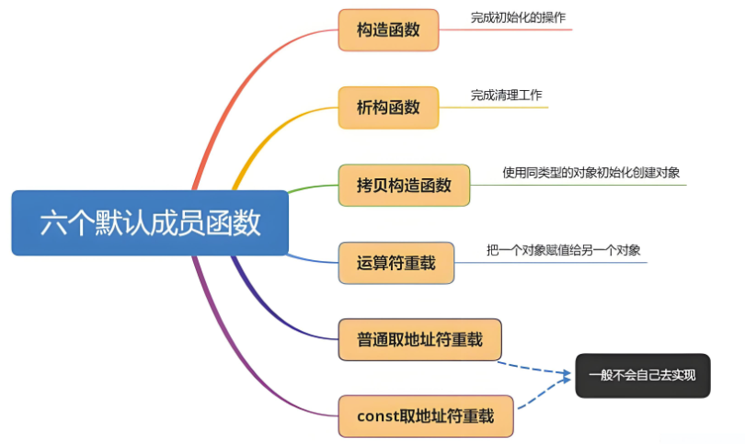
=

Slide 63
前向引用声明
类应该先声明，后使用
如果需要在某个类的声明之前，引用该类，则应进行前向引用声明。
前向引用声明只为程序引入一个标识符，但具体声明在其他地方。
*
Notes:
容易产生循环依赖。

Slide 64
举例：
class B; //前向引用声明
class A {
public:
void f(B b);
};
class B {
public:
void g(A a);
};
*
Notes:
去除class B; 的前向引用声明后，就造成了循环依赖。

Slide 65
前向引用声明的注意事项
4.4 类的组合 —— 4.4.2 前向引用声明
使用前向引用声明虽然可以解决一些问题，但它并不是万能的。需要注意的是，尽管使用了前向引用声明，但是在提供一个完整的类声明之前，不能声明该类的对象，也不能在内联成员函数中使用该类的对象。请看下面的程序段：
class Fred; //前向引用声明
class Barney {
Fred x; //错误：类Fred的声明尚不完善
};
class Fred {
Barney y;
};
*
Notes:
内部对象的初始化，因之前没有具体声明，此处将报错。

Slide 66
4.4 类的组合 —— 4.4.2 前向引用声明
class Fred; //前向引用声明
class Barney {
public:
……
void method() {
x. dosomethingreally();//错误：Fred类的对象在定义之前被使用
}
private:
Fred &x;//正确，经过前向引用声明，可以声明Fred类的对象引用
};
class Fred {
public:
void dosomethingreally();
private:
Barney &y;
};
*

Slide 67
设计class就是设计新的类型
4.2 类和对象
定义一个新的class也就定义了一个新的类型
此类型的“合法值”是什么？
构造函数以及setXX函数需要进行值的合法性检查
此类型应该有什么样的函数和操作符？
成员函数
特殊的成员函数：运算符重载函数
新类型的对象该如何被创建和销毁？
构造和析构函数
内存分配和释放函数（operator new、operator new[]、operator delete、operator delete[]）
*

Slide 68
设计class就是设计新的类型(续）
4.2 类和对象
对象的初始化和赋值有何差别？
复制构造
赋值
对象作为函数的参数如何以值传递？
通过复制构造函数实现传值
谁将使用此类型的对象成员？
哪些是公有、私有、保护
哪些函数和类应该是友元
哪些函数应该禁用？
例如在一些特定设计中不允许默认构造函数被调用
*

Slide 69
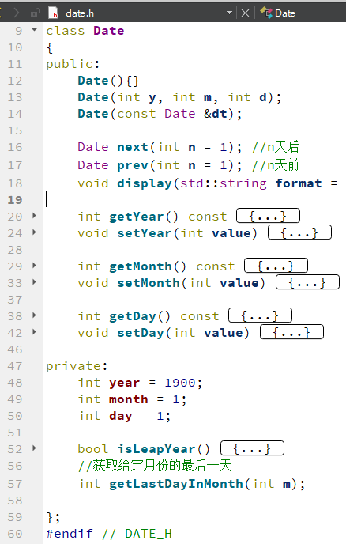
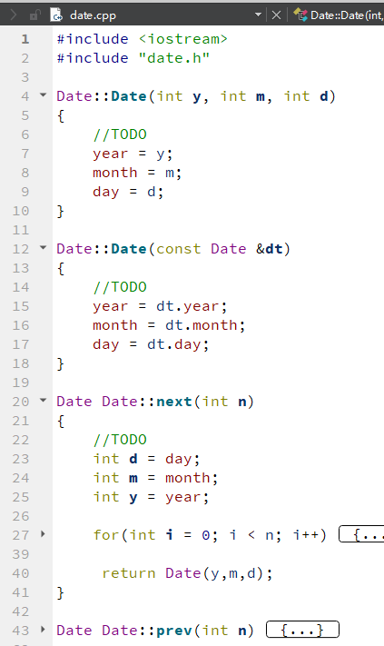
//date.h@Date类
//date.cpp@Date类
构造函数
//如何初始化
3)

Slide 70
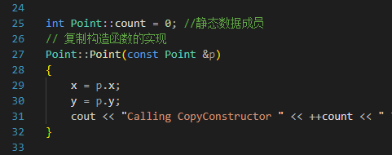
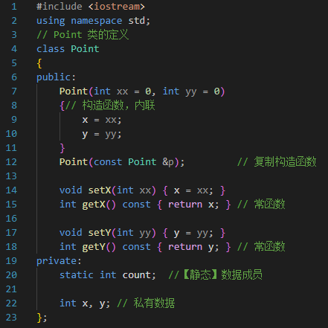

//构造函数：现设计的功能是给数据成员赋值
【新概念】常成员函数
函数的执行，不会对对象本身产生影响，函数后加上const。
常引用对象时，只能调用常函数(保护机制)
【新概念】静态成员数据
同类的所有对象所共享的数据
#复制构造函数举例
Notes:
#include <iostream>
using namespace std;
// Point 类的定义
class Point
{
public:
Point(int xx = 0, int yy = 0)
{// 构造函数，内联
x = xx;
y = yy;
}
Point(const Point &p); // 复制构造函数
void setX(int xx) { x = xx; }
int getX() const { return x; } // 常函数
void setY(int yy) { y = yy; }
int getY() const { return y; } // 常函数
private:
static int count; //【静态】数据成员
int x, y; // 私有数据
};
int Point::count = 0; //静态数据成员
// 复制构造函数的实现
Point::Point(const Point &p)
{
x = p.x;
y = p.y;
cout << "Calling CopyConstructor " << ++count << " Times." << endl;
}
void fun1(Point p)
{
cout << p.getX() << endl;
}
Point fun2()
{
Point a(1, 2);
return a;
}
int main()
{
Point p1(4, 5);
Point p2 = p1;
cout << p2.getX() << endl;
fun1(p2);
cout << fun2().getX() << endl;
return 0;
}

Slide 71
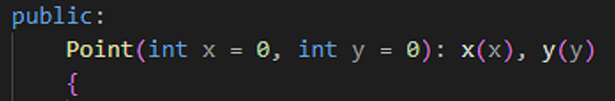
成员初始化列表
初始化列表：
列表作用：指定各种成员“诞生”的方式
创建任何类对象的前提是其中的所有成员都已“诞生”
如何诞生：1)默认的方式，如各种基础类型的数据成员或有默认构造函数的对象成员; 2)按初始化列表传递的参数创建
如果没有初始化列表，意味着所有成员将按默认方式诞生，即对象成员所属的类必须有默认构造函数;数据成员，如整型成员可能是随机值或默认为0
初始化列表中用的参数主要来自构造函数的参数; 但可用前面已初始化的成员初始化后面成员也可用表达式去初始化
构造函数并不负责对象成员的“诞生”，但可以更新修改成员，在时序上，它是所有成员诞生后才执行
列表形式：跟在构造函数的参数之后，以冒号引出，形式为 成员名称(参数)，用逗号分隔。例如：
当成员类型是没有默认构造函数的类，若不提供显式初始化时，则编译器隐式使用成员类型的默认构造函数，此时发生错误。
成员名称 (参数) 对，其中的()分隔的两个成分别处在两个层次 的作用域，可同名。
构造函数中对数据成员赋值，不是初始化
Notes:
没有此类型的构造函数。默认的复制构造函数是需要Point p1(xp1)的方式初始化的。
所以尝试的构造函数是错误的。

Slide 72
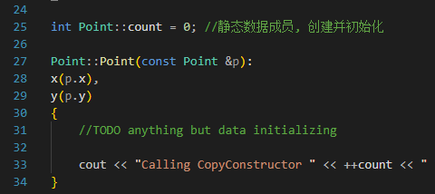
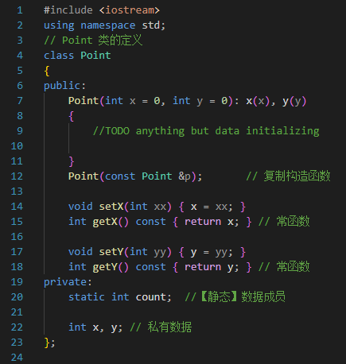
#真正的数据初始化
【初始化】
普通数据成员的初始化, 不同对象有不同数据，会分别初始化；
静态数据成员的初始化, 只创建并初始化一个，数据共享
若成员是其它类的对象，也会初始化
#复制构造函数举例
Notes:
#include <iostream>
using namespace std;
// Point 类的定义
class Point
{
public:
Point(int x = 0, int y = 0) :
x(x), y(y)
{
//TODO anything but data initializing
}
Point(const Point &p); // 复制构造函数
void setX(int xx)
{
x = xx;
}
int getX() const
{
return x;
} // 常函数
void setY(int yy)
{
y = yy;
}
int getY() const
{
return y;
} // 常函数
private:
static int count; //【静态】数据成员
int x, y; // 私有数据
};
int Point::count = 0; //静态数据成员, 创建并初始化
Point::Point(const Point &p) :
x(p.x), y(p.y)
{
//TODO anything but data initializing
cout << "Calling CopyConstructor " << ++count << " Times." << endl;
}
void fun1(Point p)
{
cout << p.getX() << endl;
}
Point fun2()
{
Point a(1, 2);
return a;
}
int main()
{
Point p1(4, 5);
Point p2 = p1;
cout << p2.getX() << endl;
fun1(p2);
cout << fun2().getX() << endl;
return 0;
}

Slide 73
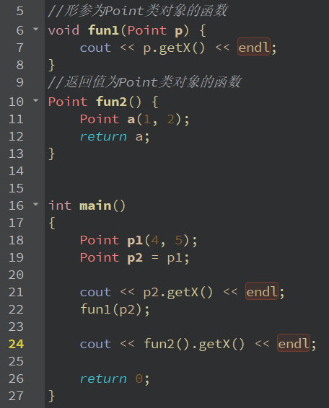

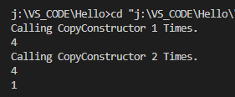
CASE1.
用p1初始化p2。第一次调用复制构造函数
CASE2.
对象p2作为函数fun1 实参，第二次调用复制构造函数
CASE3.
函数的返回值是类对象。但并未调用复制构造函数。

Slide 74
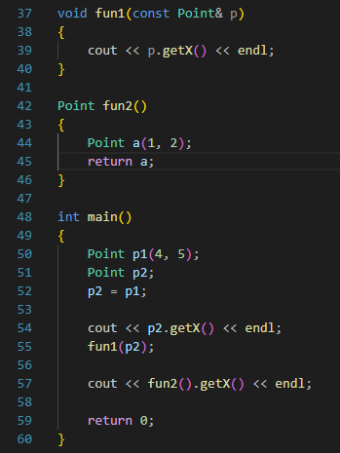

//Q: 为何需要常函数
须有默认构造函数
Q: 什么时候有??
若不写构造函数，编译系统自动加上;
若写了，编译系统不会自动加上，需自己写无参数或全有默认值构造函数
//一次也没调用复制构造函数

